Slide 1
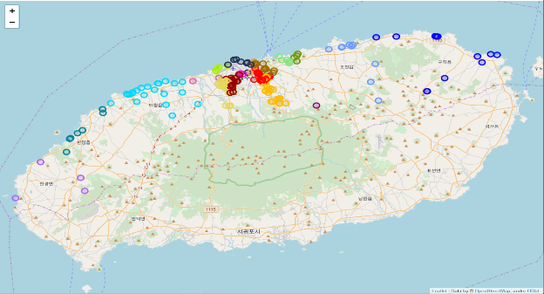



Subject : SW융합캡스톤디자인Ⅱ Team Name : 프레첼 지도교수 : 변영철 팀 구성원 : 서유란, 위하은, 최예슬
2019 SW융합교육센터 CAPSTON DESIGN 결과 보고회
Goal :
제주시 카페 밀도에 따른 가격 비교
Specification :
사용 언어 : python
사용 툴 : pycharm
Result : 커피 가격을 나타낸 지도(동별)

